Slide 1


Codespaces Regiobijeenkomst 26 mei 2027
Deze presentatie staat op
https://stanislas.informatica.nu/
Ontwikkelomgevingen
Codespaces
Demo (zelf aan de slag)
…
Sander van Geest gees@stanislascollege.nl

Slide 2
Ontwikkelomgevingen

Slide 3












Enkele ontwikkelomgevingen
Multi
language
Single
language
Local
Online

Slide 4
Local vs Online
Geen onverwachte wijzigingen in de functionaliteit
Niet afhankelijk van netwerk connectiviteit
Ruimere keuze voor physical computing hardware
Geen gedoe met installeren
Werkt op chromebooks
Volgende keer verder werken op andere computer

Slide 5
Universeel vs taal-specifiek
Dezelfde omgeving voor (bijna) alle technieken (html, python, sql …)
Lijkt meer op wat professionals gebruiken
Eenvoudig instappen
Meer functionaliteit voor gekozen taal (geldt tegenwoordig nauwelijks meer)

Slide 6
Codespaces
architectuur

Slide 7
Codespaces key components
Dev container
execute online
supports docker
VS Code
popular editor
online or local
GitHub
git version control
Classroom
manage assignments

Slide 8
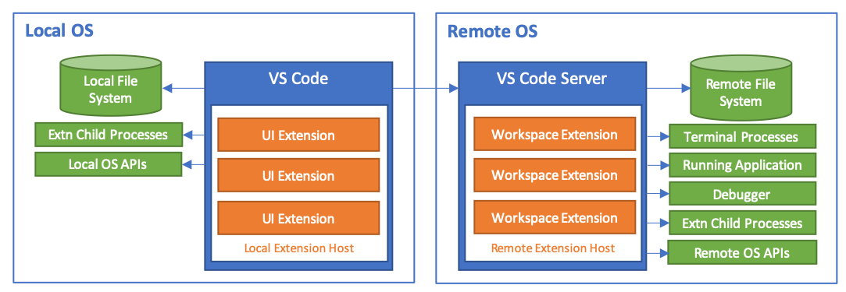
Remote development with VS Code
https://code.visualstudio.com/api/advanced-topics/remote-extensions

Slide 9
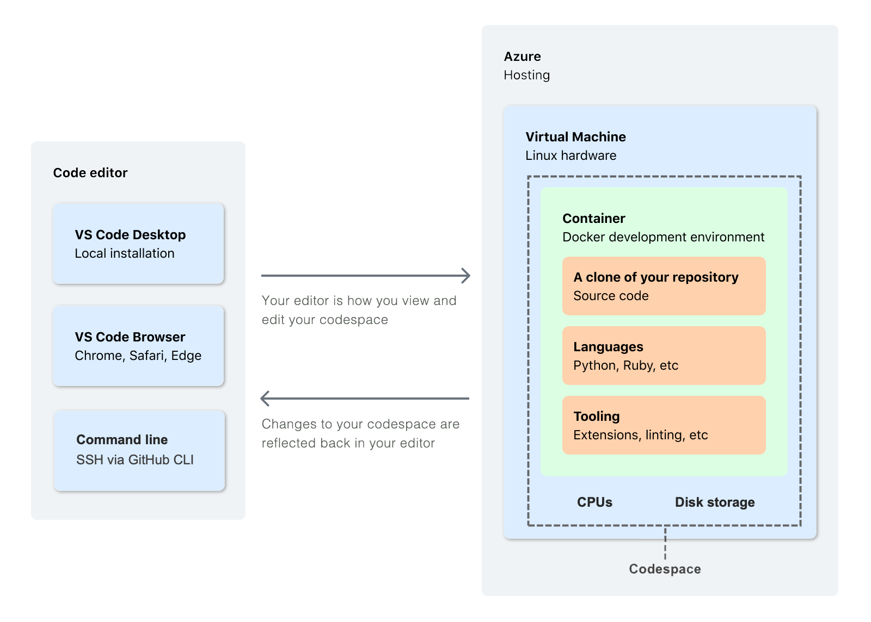
Codespaces architecture
https://docs.github.com/en/codespaces/about-codespaces/what-are-codespaces

Slide 10
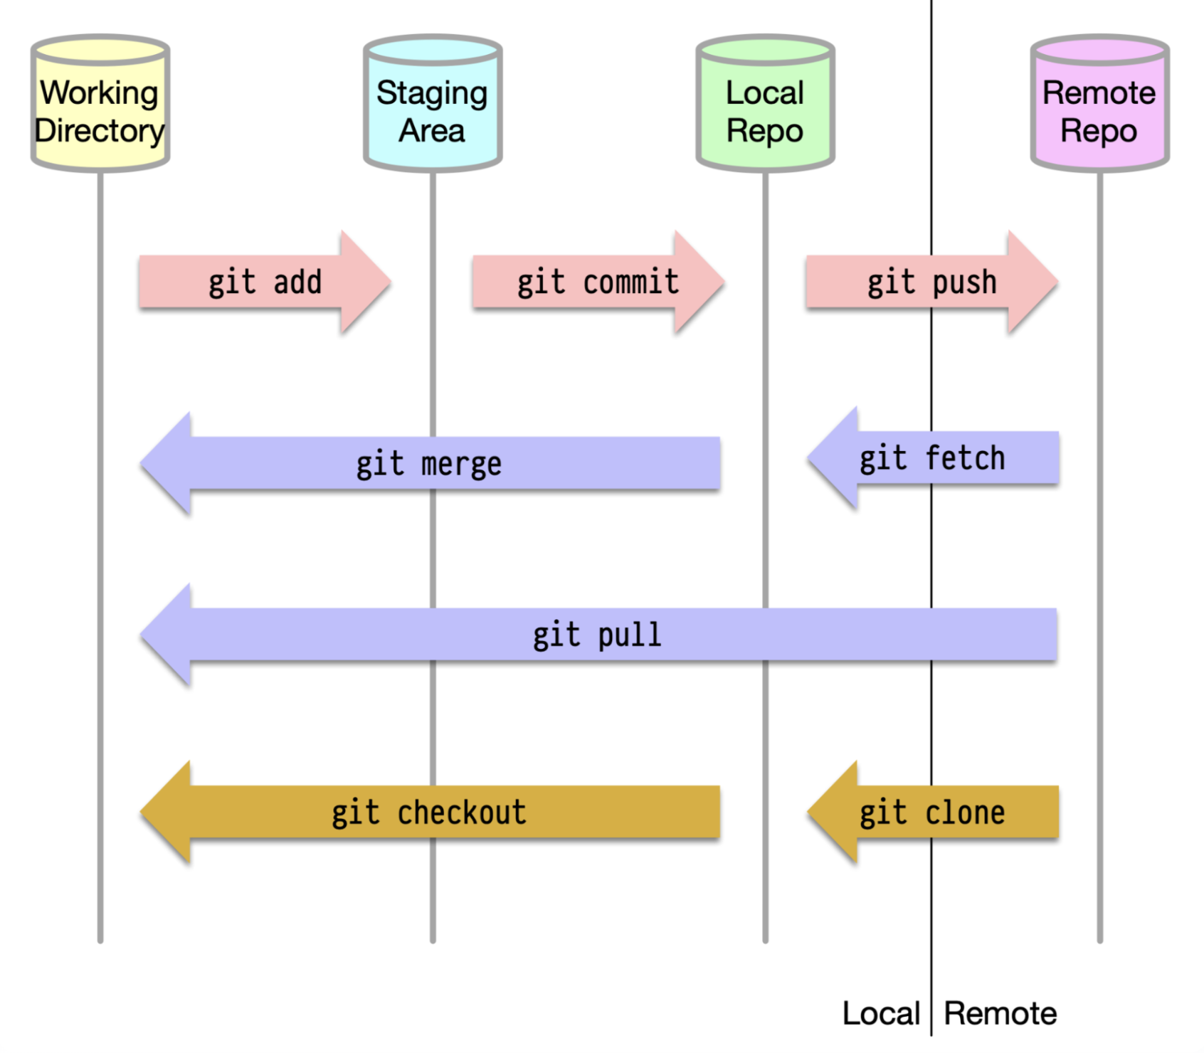
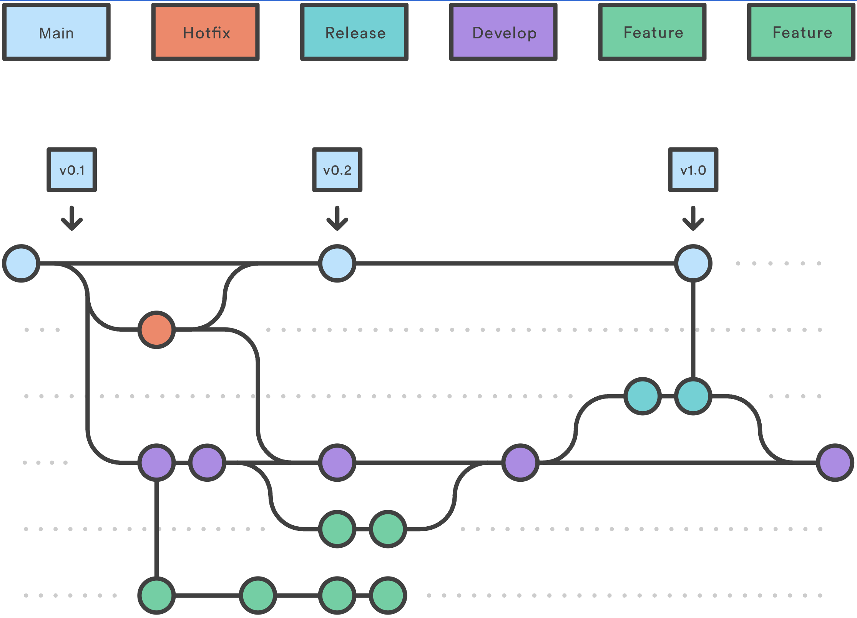
How git works
https://bytebytego.com/guides/how-does-git-work/
https://github.com/marketplace/actions/gitflow-workflow-action

Slide 11
Demo

Slide 12

Leerling flow (met classroom.github.com) zonder classroom: https://github.com/informaticascw/h4v4-python-opgaven-template
Volg de link van je docent (QR-code)
GitHub account maken
GitHub template met startcode kopieren
Codespace starten
Volg de README
Startcode runnen
Startcode aanpassen
Wijzigingen bewaren in GitHub
https://classroom.github.com/a/gNpaQJr9

Slide 13
Meer repositories met startcode
Python https://github.com/informaticascw/h4v4-python-opgaven-template
Python met pygame https://github.com/informaticascw/h4v4-python-game-template
html/css/javascript https://github.com/informaticascw/h4v4-html-website-template
sqlite met python api https://github.com/informaticascw/h5v5-sql-webshop-template
sqlite met nodejs api https://github.com/emmauscollege/5HV-webshop-template
PHP met DB https://github.com/informaticascw/v6-eindopdracht-php-startcode
Filius https://github.com/informaticascw/filius

Slide 14
Hulp voor docenten
Handleiding voor leerlingen https://stanislas.informatica.nu/
“Handleiding” voor docenten https://stanislas.informatica.nu/
Collegiaal contact (I&I forum / whatsappen / …)
Tips: start eenvoudig
Startcode van collega overnemen
Eén github-account per groepje (of individueel werken)
Geen classroom.github.nl (maar leerling kopieert template)

Slide 15
Samenvatting
✅ Geen installatie nodig
✅ Wijzigingshistorie inzichtelijk
✅ Eén tool voor al je projecten (❌ behalve physical computing)
✅ Tools die professionals in het werkveld ook gebruiken
❌ Complex voor docent en leerling, vooral het git-aspect
Tip 1: voorkom vastlopen op merge-conflicten voor leerlingen
eerste opdracht: één github account per groepje
vervolg opdracht: één account per leerling
Tip 2: voorkom fouten van docent met inschrijfsysteem
eerste jaar: leerling doet use template
tweede jaar: inschrijven via github classroom

Slide 16
Backup slides

Slide 17
Leerling flow (zonder klaargezette opdracht) voorbeeld repo: python met tekst?
GitHub account maken
GitHub template met startcode kopieren
Codespace starten
Startcode runnen
Startcode aanpassen
Wijzigingen bewaren in GitHub

Slide 18
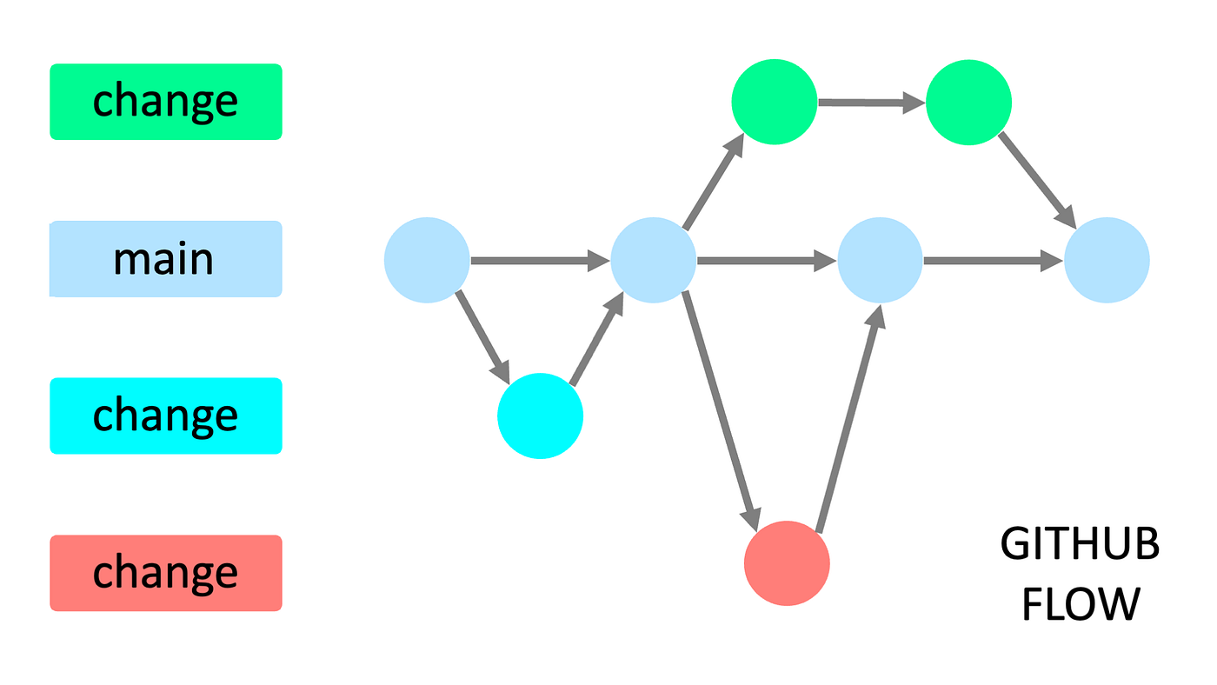
Collaborating with Git Also see github-flow https://docs.github.com/en/get-started/using-github/github-flow
https://medium.com/@yanminthwin/understanding-github-flow-and-git-flow-957bc6e12220

Slide 19
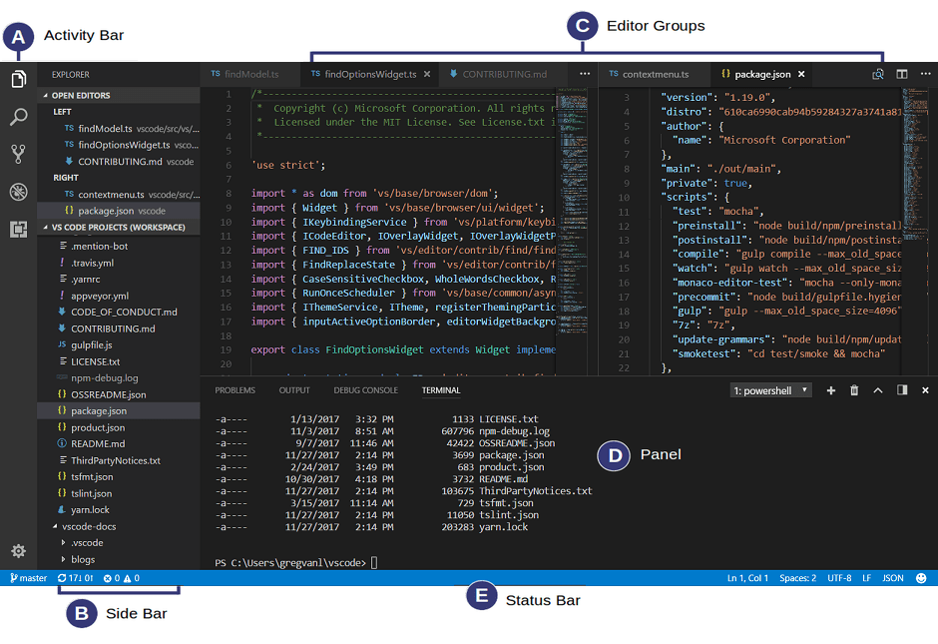

Slide 20
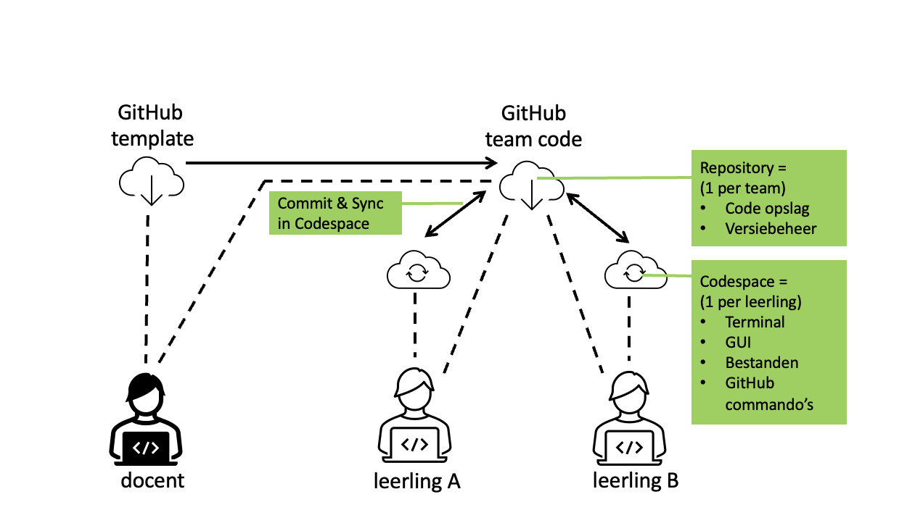

Slide 21
Documentatie
Korte uitleg over wat Codespaces is https://blog.devops.dev/explore-github-codespaces-your-development-environment-in-the-cloud-%EF%B8%8F-3456546a54ef
Handleiding voor leerlingen (van Stanislas) https://stanislas.informatica.nu/ (kijk onder help)
Toelichting voor docenten (van Stanislas) https://stanislas.informatica.nu/ (kijk onder docenten)
Officiele Codespaces documentatie https://docs.github.com/en/codespaces/about-codespaces/what-are-codespaces
Officiele VS Code documentatie https://code.visualstudio.com/docs
Officiele Github documentatie https://docs.github.com/

